Slide 1
DailySoul 프로젝트 발표
팀원:
사마이 메흐라드 (22213227)
무곤드지 악셀 루카스 (22212083)

Slide 2
프로젝트 개요
• DailySoul: 매일 새로운 명언을 제공하는 동기부여 앱
• Jetpack Compose 기반 UI + MVVM 아키텍처
• Room DB, DataStore, WorkManager까지 실제 서비스 수준 구조 구현
• 이 발표에서는 각 계층별 핵심 코드를 보여줍니다.

Slide 3
전체 아키텍처 흐름
View (Compose 화면)
↓ StateFlow / 이벤트
ViewModel (QuoteViewModel)
↓ Repository 호출
Repository (QuoteRepository)
↓ DAO
Room Database (QuoteDao / QuoteDatabase)
+ DataStore: 사용자 설정(카테고리, 알림 시간)
+ WorkManager: 매일 랜덤 명언 알림

Slide 4
데이터 모델 – Quote 엔티티
Room Entity를 사용해 명언 데이터를 로컬에 저장합니다.
@Entity(tableName = "quotes")
data class Quote(
@PrimaryKey(autoGenerate = true) val id: Long = 0,
val text: String,
val author: String? = null,
val categories: String? = null,
val isFavorite: Boolean = false
)

Slide 5
DAO – QuoteDao 핵심 코드
랜덤 명언, 즐겨찾기 목록, 업데이트를 담당합니다.
@Dao
interface QuoteDao {
@Query("SELECT * FROM quotes ORDER BY RANDOM() LIMIT 1")
suspend fun getRandomQuote(): Quote?
@Query("SELECT * FROM quotes WHERE isFavorite = 1 ORDER BY id")
fun getFavoriteQuotes(): Flow<List<Quote>>
@Update
suspend fun update(quote: Quote)
}

Slide 6
Repository – QuoteRepository
ViewModel이 직접 DB에 접근하지 않고 Repository를 통해 통신하도록 구성했습니다.
class QuoteRepository(private val dao: QuoteDao) {
fun favoriteQuotes(): Flow<List<Quote>> = dao.getFavoriteQuotes()
suspend fun getRandomQuote(): Quote? = dao.getRandomQuote()
suspend fun update(quote: Quote) = dao.update(quote)
}

Slide 7
ViewModel – 상태 관리
랜덤 명언 및 즐겨찾기 토글을 담당하는 핵심 로직입니다.
class QuoteViewModel(
private val repo: QuoteRepository,
private val prefs: PreferencesManager
) : ViewModel() {
private val _randomQuote = MutableStateFlow<Quote?>(null)
val randomQuote: StateFlow<Quote?> = _randomQuote
fun loadRandomQuote() {
viewModelScope.launch {
_randomQuote.value = repo.getRandomQuote()
}
}
fun toggleFavorite(q: Quote) {
viewModelScope.launch {
repo.update(q.copy(isFavorite = !q.isFavorite))
}
}
}

Slide 8
ViewModel – DataStore 연동
알림 시간과 카테고리를 DataStore에 저장하고 불러옵니다.
val notificationTime: StateFlow<Pair<Int, Int>> =
prefs.notificationTime.stateIn(
viewModelScope,
SharingStarted.Lazily,
9 to 0
)
fun setNotificationTime(hour: Int, minute: Int) {
viewModelScope.launch {
prefs.setNotificationTime(hour, minute)
}
}
fun setSelectedCategories(csv: String) {
viewModelScope.launch {
prefs.setSelectedCategories(csv)
}
}

Slide 9
PreferencesManager – DataStore 구현
사용자 설정을 비동기적으로 안전하게 저장합니다.
class PreferencesManager(private val context: Context) {
val notificationTime: Flow<Pair<Int, Int>> =
context.dataStore.data.map { prefs ->
val hour = prefs[KEY_NOTIFICATION_HOUR] ?: 9
val minute = prefs[KEY_NOTIFICATION_MINUTE] ?: 0
hour to minute
}
suspend fun setNotificationTime(hour: Int, minute: Int) {
context.dataStore.edit { prefs ->
prefs[KEY_NOTIFICATION_HOUR] = hour
prefs[KEY_NOTIFICATION_MINUTE] = minute
}
}
suspend fun setSelectedCategories(csv: String) {
context.dataStore.edit { prefs ->
prefs[KEY_SELECTED_CATEGORIES] = csv
}
}
}

Slide 10
Onboarding – 카테고리 선택 & 저장
선택된 카테고리를 CSV 문자열로 저장한 뒤 홈 화면으로 이동합니다.
Button(
onClick = {
val csv = selected.joinToString(",")
viewModel.setSelectedCategories(csv)
navController.navigate(Screen.Home.name) {
popUpTo(Screen.Onboarding.name) { inclusive = true }
}
},
enabled = selected.isNotEmpty()
) {
Text("Continue")
}

Slide 11
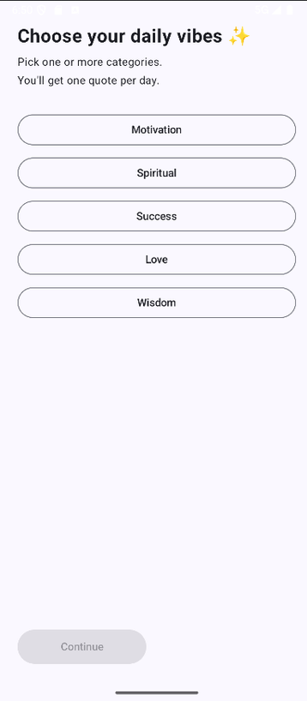
Onboarding overview

Slide 12
Home 화면 – 랜덤 명언 표시
ViewModel에서 가져온 StateFlow를 Compose에서 관찰합니다.
@Composable
fun HomeScreen(navController: NavHostController, viewModel: QuoteViewModel) {
val randomQuote by viewModel.randomQuote.collectAsState()
LaunchedEffect(Unit) {
viewModel.loadRandomQuote()
}
// ... 레이아웃 코드 생략 ...
Text(
text = randomQuote?.text ?: "Loading your daily quote...",
style = MaterialTheme.typography.headlineMedium,
textAlign = TextAlign.Center
)
Text(
text = randomQuote?.author?.let { "— $it" } ?: "",
style = MaterialTheme.typography.bodyMedium,
textAlign = TextAlign.Center
)
}

Slide 13
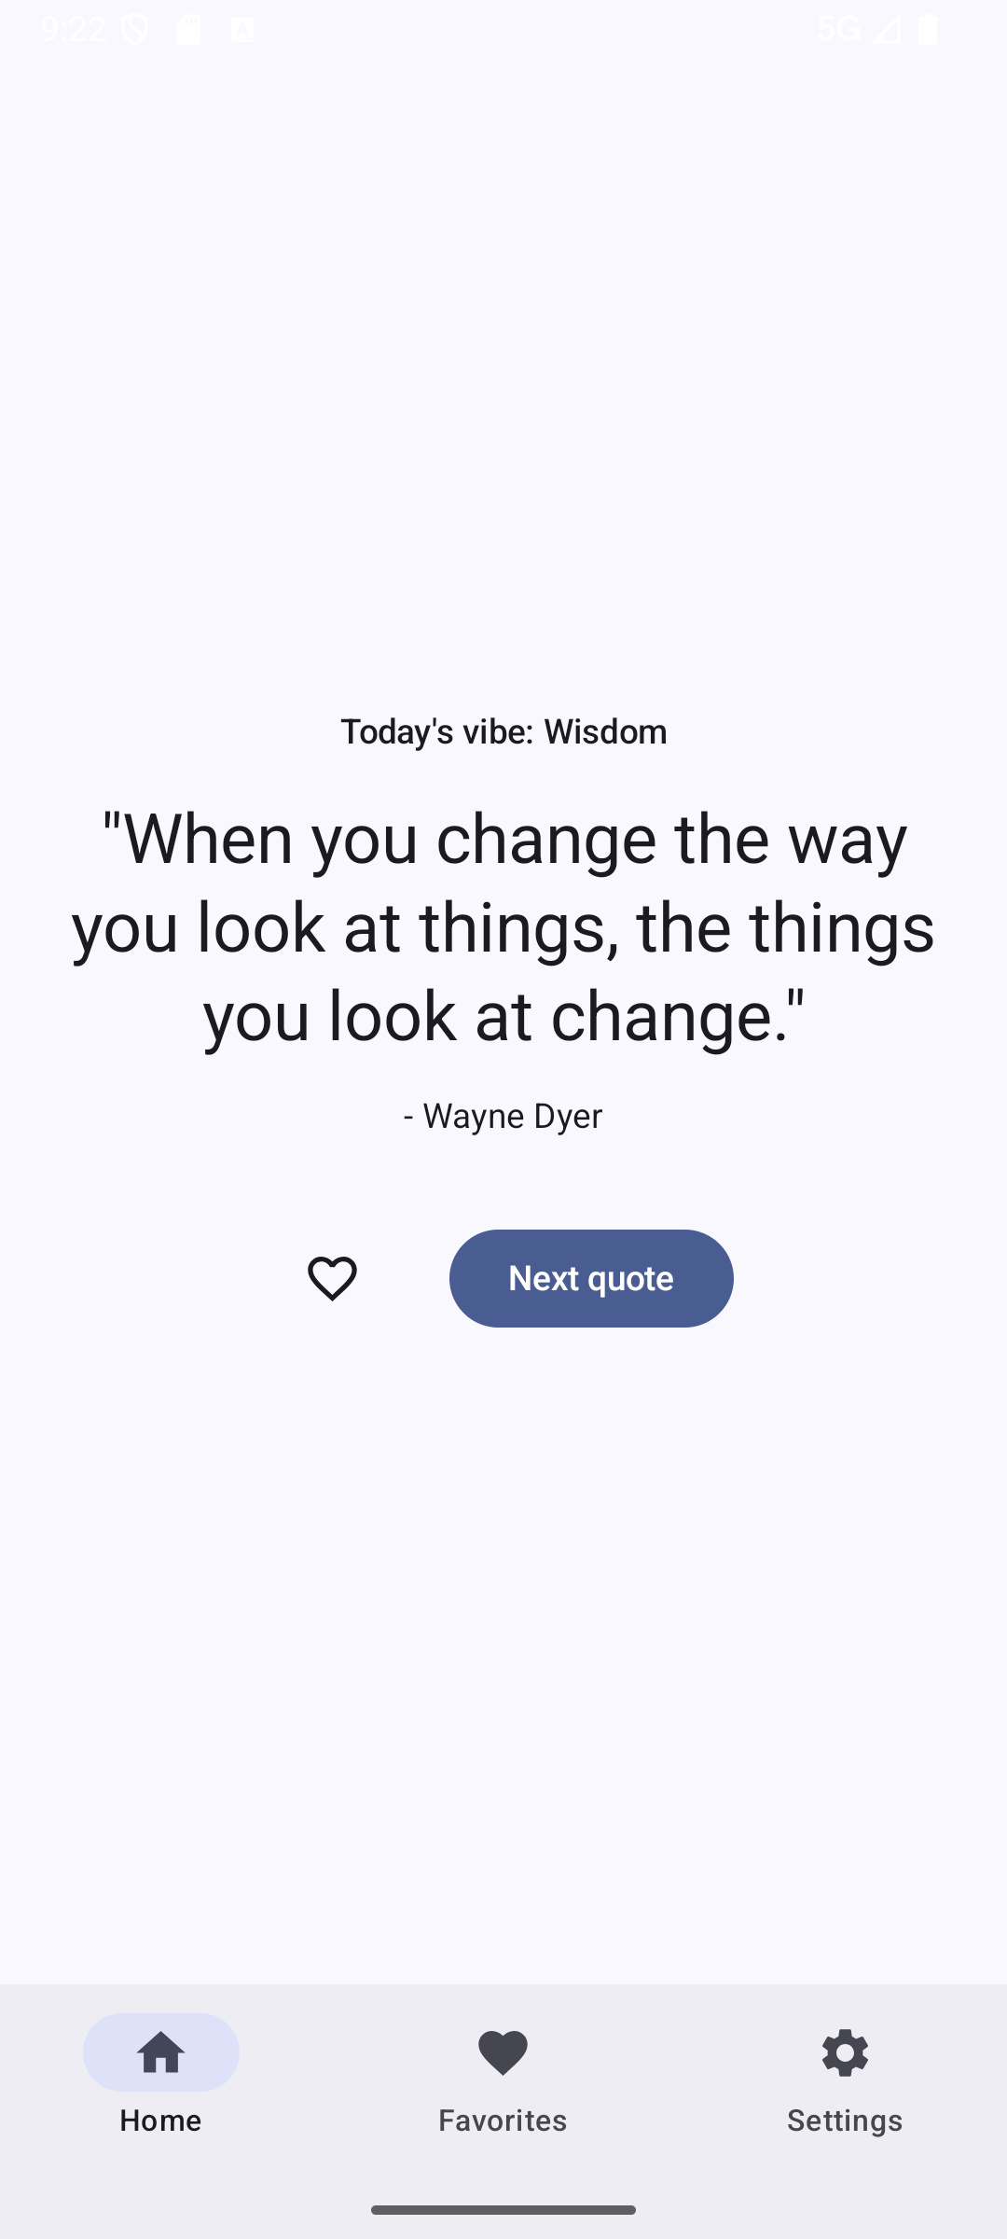
Home overview

Slide 14
Favorites Screen
사용자는 많은 인용문을 좋아할 수 있으며, 그가 좋아하는 인용문은 반드시 검색해야 합니다
// FavoriteScreen.kt (extrait)
@Composable
fun FavoriteScreen(...) {
Column {
favorites.forEach { quote ->
// Display each favorite quote with a remove button
}
}
}

Slide 15
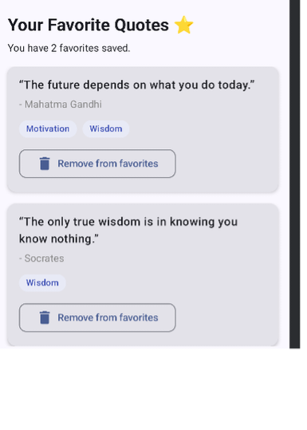
Favorites Screen

Slide 16
Settings Screen
매개변수 l'application , 활성 레 라펠 등 레스 알림
// FavoriteScreen.kt
@Composable
fun FavoriteScreen(...) {
Column {
favorites.forEach { quote ->
// Display each favorite quote with a remove button
}
}
}

Slide 17
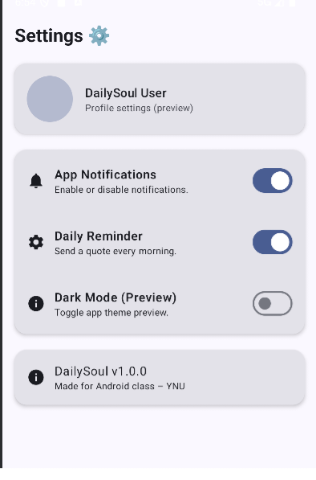
Settings Screen

Slide 18
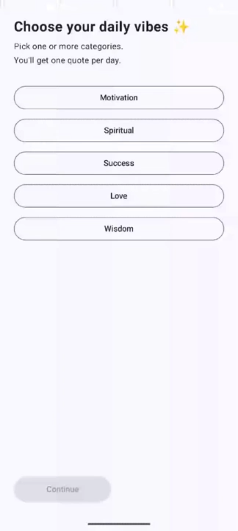
DailySoul (shortDemo)

Slide 19
정리 및 배운 점
• DailySoul은 프론트엔드와 백엔드를 모두 직접 설계한 안드로이드 앱입니다.
• MVVM, Room, DataStore, WorkManager를 활용해 실제 서비스 수준 아키텍처를 경험했습니다.
• 코드 레벨에서 전체 흐름(View → ViewModel → Repository → DB/알림)을 이해하고 구현한 것이 큰 성과입니다.
• 앞으로는 온라인 API 연동, 로그인, 다크 모드, 위젯 등으로 확장 가능합니다.

